Slide 1
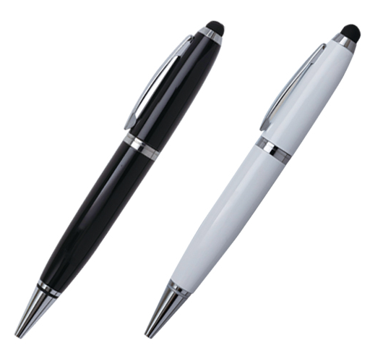
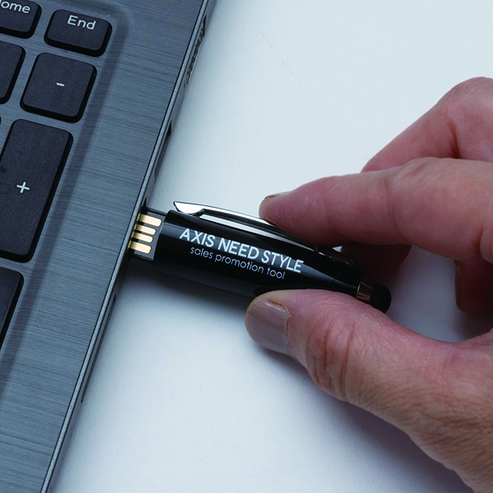
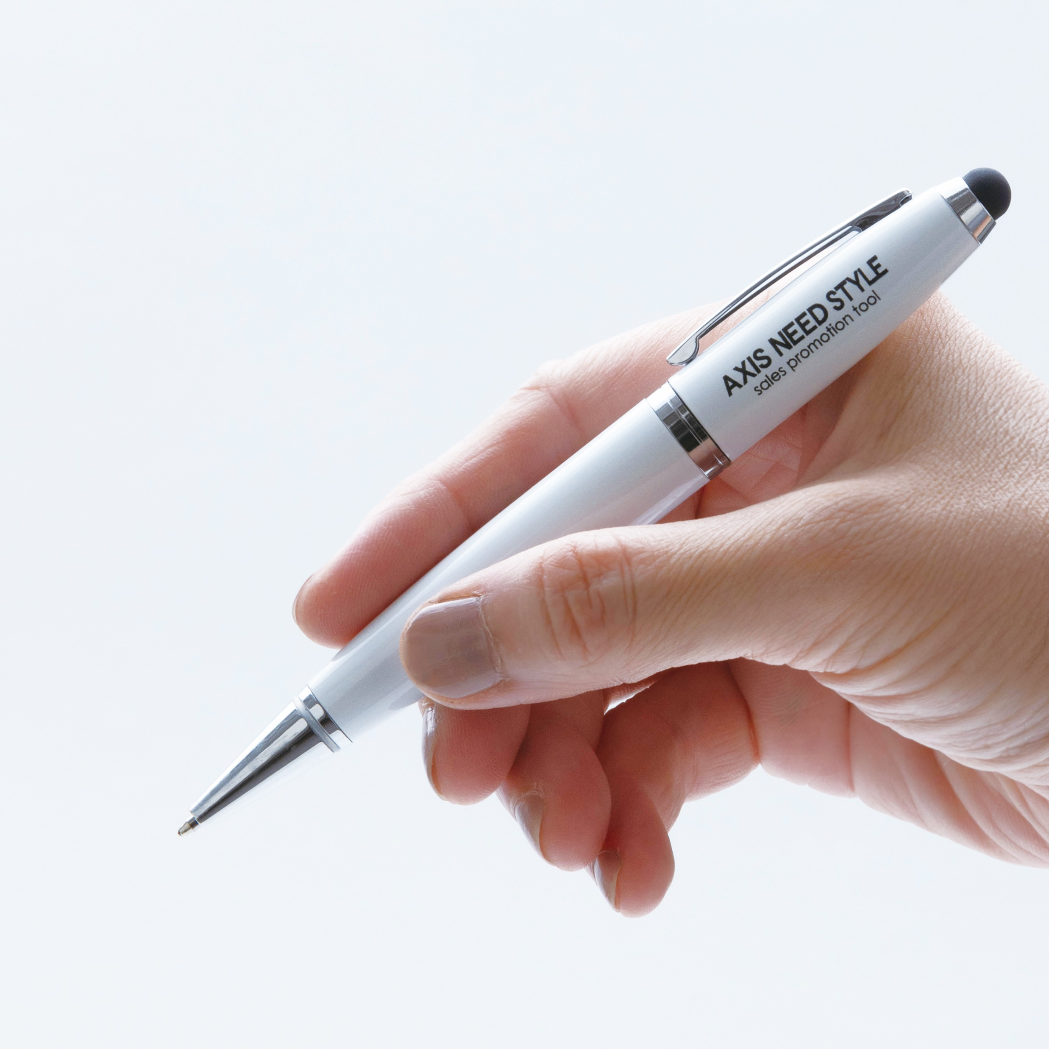
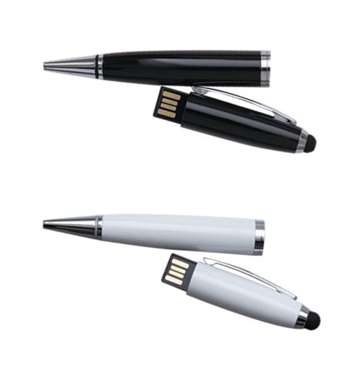
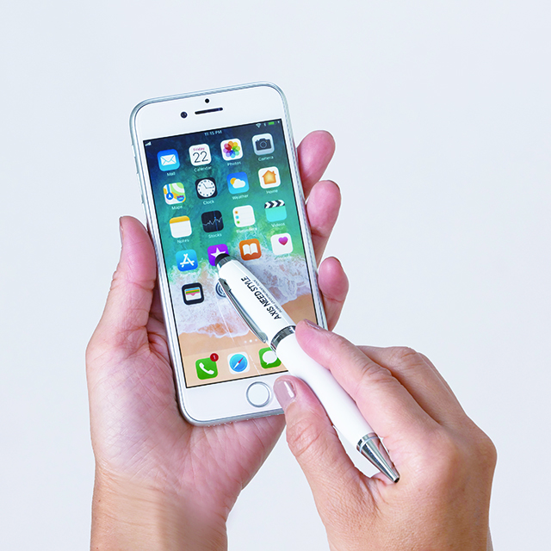
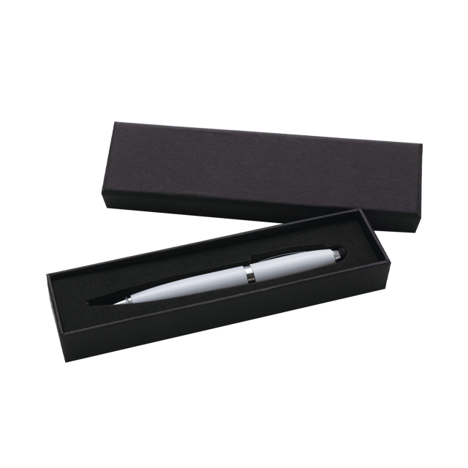
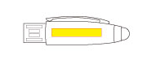
USBメモリー(ペンタイプⅠ)
U2567
ペン＆タッチペンタイプの一風変わったUSBメモリー
・ボールペン
・タッチペン
ブラック
ホワイト
・名入れ
シルク印刷W30×H5㎜
■商品サイズ:138×14.5㎜
■材質:メタル他
■容量:2・4・8・16・32GB
■白箱サイズ(入):173×45×23㎜
■備考:100個から受注対応商品/軸差込タイプ
■カラー:ブラック・ホワイト

